Slide 1
Chương II:
PHÂN TỬ.
LIÊN KẾT HÓA HỌC

Slide 2
TIẾT 20 - BÀI 5:
PHÂN TỬ - ĐƠN CHẤT - HỢP CHẤT

Slide 3
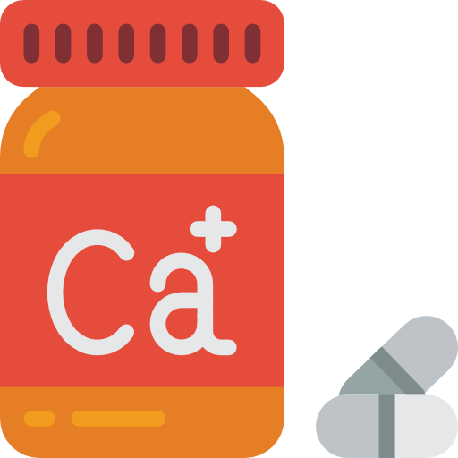

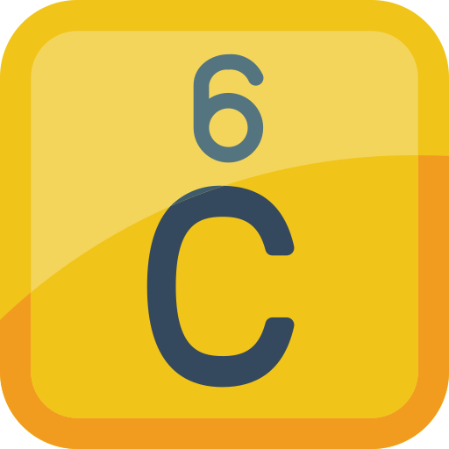

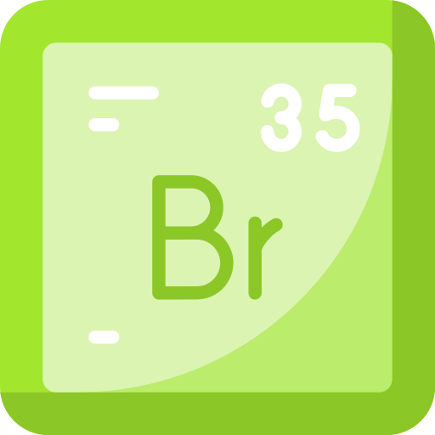


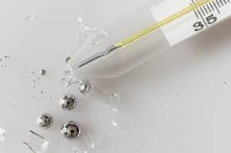

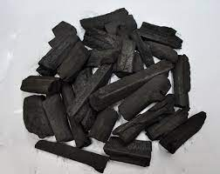
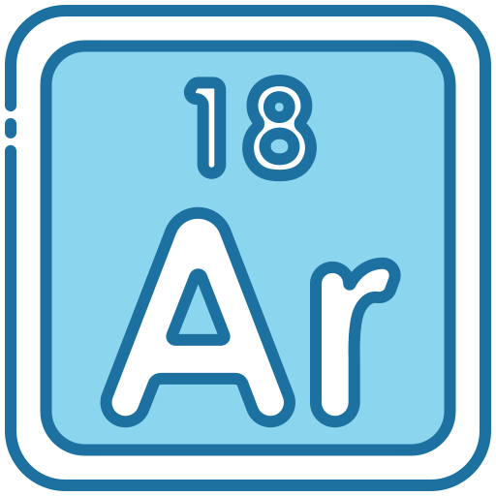
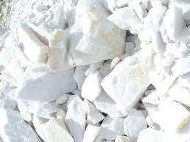
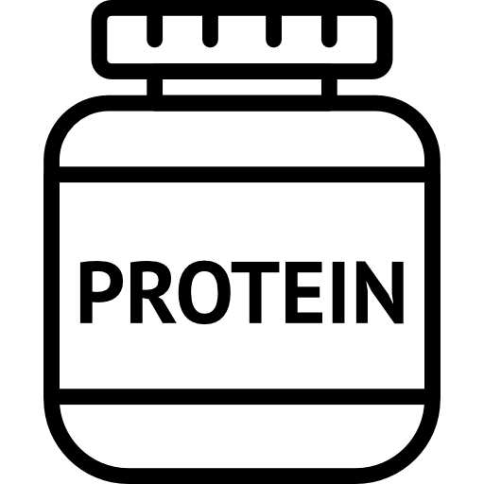

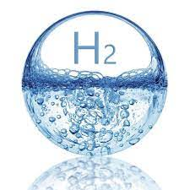
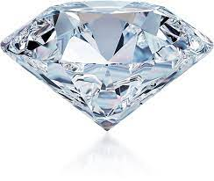
Hàng chục triệu chất hóa học đã biết được phân loại như thế nào để dễ nghiên cứu và sử dụng?
Hàng chục triệu chất hóa học đã biết được phân loại thành:
đơn chất và hợp chất
Notes:
- Hàng chục triệu chất hóa học đã biết được phân loại thành: đơn chất và hợp chất

Slide 4
I.
ĐƠN CHẤT VÀ HỢP CHẤT

Slide 5


Chú ý:
- Tên của đơn chất thường trùng với tên của nguyên tố, trừ một số trường hợp.
- Ví dụ: Ozone tạo nên từ oxygen, than chì và kim cương tạo nên từ carbon.
Đơn chất là chất được tạo nên từ một nguyên tố hoá học.

Slide 6

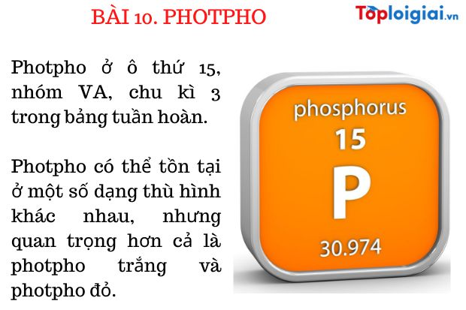



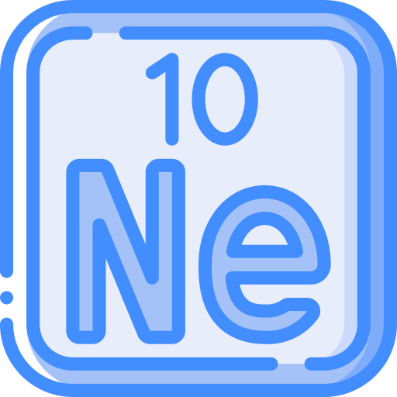


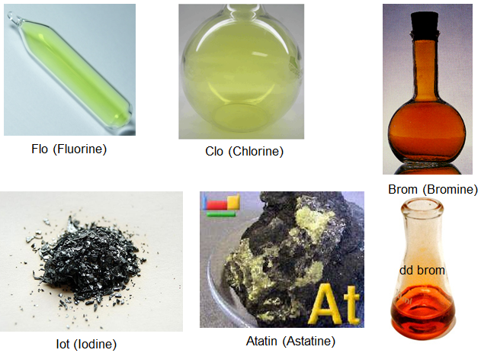


Đơn chất được phân loại thành 3 loại:
Kim loại
Phi kim
Khí hiếm
Thể rắn
Thể rắn
Thể khí
F2
......
Br2
Thể lỏng
Thể khí
Thể lỏng

Slide 7
2
Hợp chất
Lời giải
O
O
1. Hãy trình bày sự khác biệt giữa đơn chất oxygen và hợp chất carbon dioxide về thành phần nguyên tố và vai trò của chúng đối với sự sống và sự cháy?
- Đơn chất oxygen được tạo nên từ 1 nguyên tố là: oxygen (O)
Oxygen
C
- Hợp chất carbon dioxide được tạo nên từ 2 nguyên tố là: carbon (C) và oxygen (O)
O
O
Carbon dioxide
- Oxygen duy trì sự sống và sự cháy. Carbon dioxide không duy trì sự sống và sự cháy

Slide 8
II.
PHÂN TỬ

Slide 9

1
Khái niệm
N
N
N
N
Ví dụ:
H
H
H
C
H
C
H
H
H
H
O
O
H
H
H
H

Slide 10
Phân tử là hạt đại diện cho chất, gồm 1 số nguyên tử liên kết với nhau và thể hiện đầy đủ tính chất của chất.

Slide 11
2
Khối lượng phân tử
Ví dụ: Cách tính khối lượng phân tử nước
- Bước 1: Xác định số lượng nguyên tử của mỗi nguyên tố
O
H
H
Phân tử nước gồm 2 nguyên tử H và 1 nguyên tử O
- Bước 2: Tính khối lượng phân tử
Khối lượng phân tử _{nước} = 2 x 1 + 1 x 16 = 18 amu

Slide 12
Khối lượng phân tử được tính theo đơn vị amu, bằng tổng khối lượng của các nguyên tử trong phân tử.

Slide 13
LUYỆN TẬP

Slide 14
Thank you!

